Slide 1
퀴즈5

Slide 2
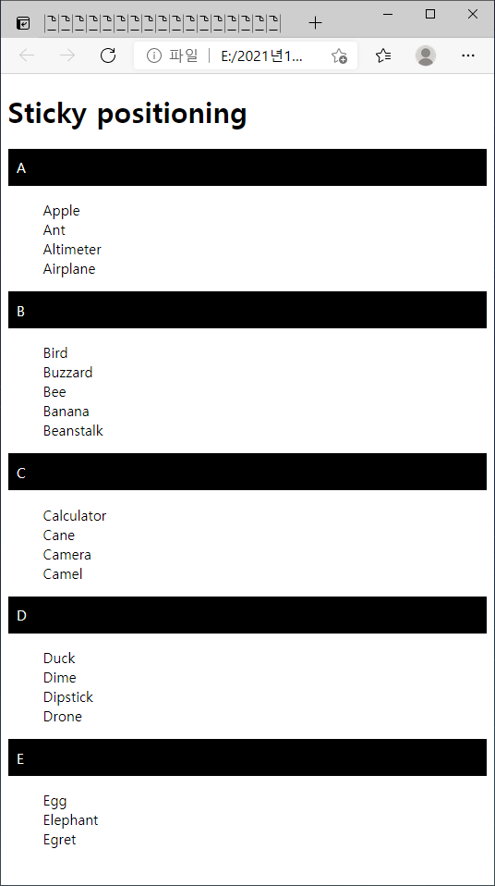
[문제1]
<dl> 태그 적용

Slide 3
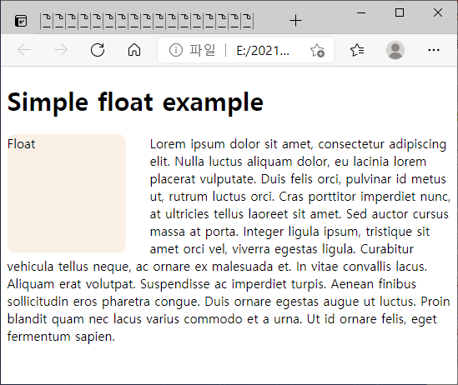
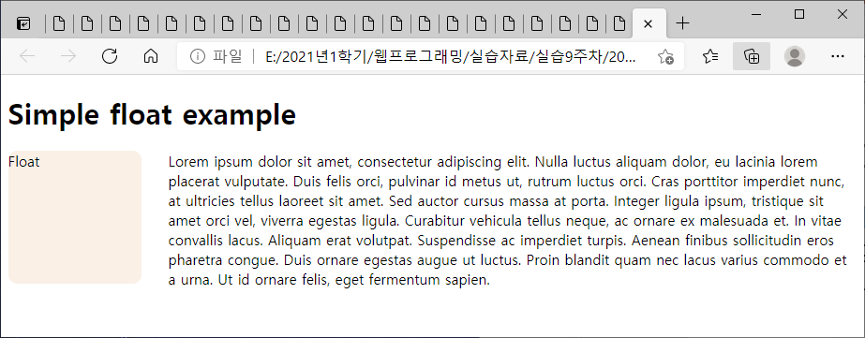
[문제2]
float 적용

Slide 4
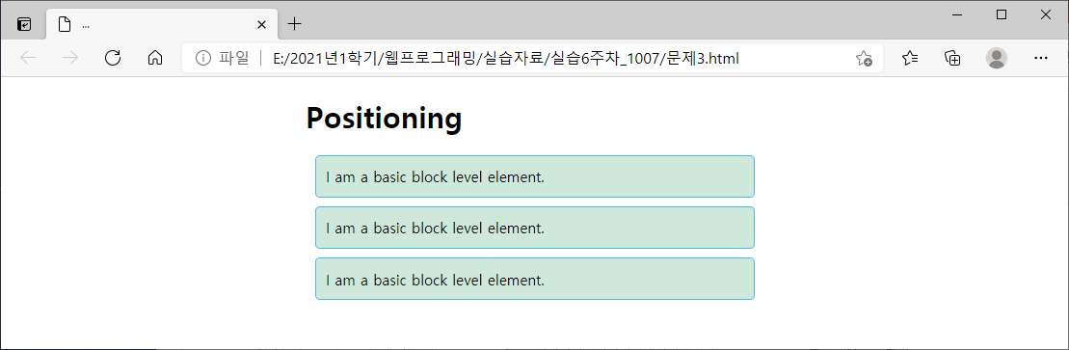
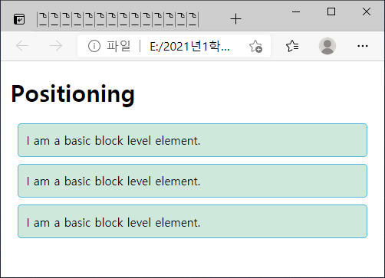
[문제3]
margin과 width의 적용

Slide 5
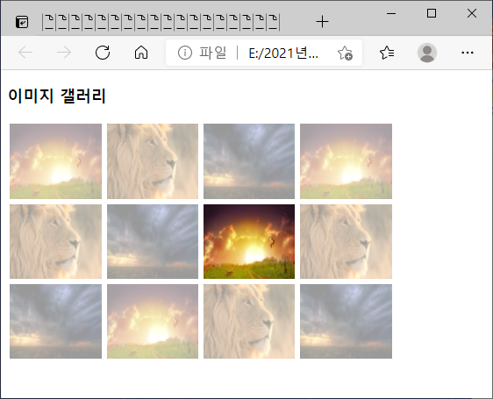
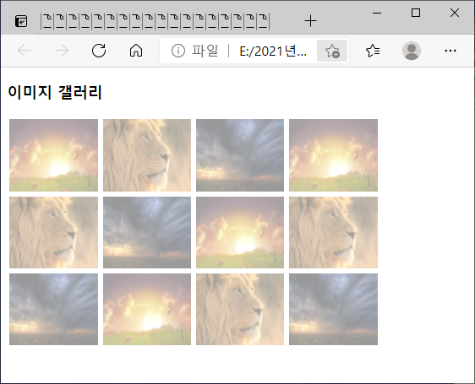
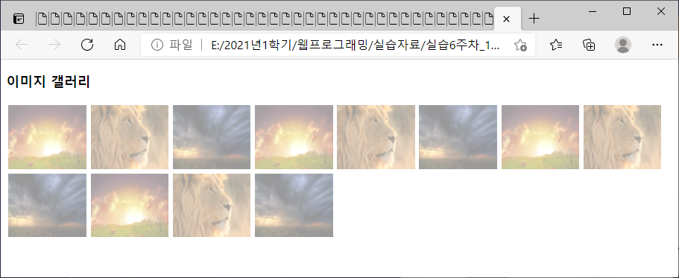
[문제4]
* 불투명도 조절(opacity), 값의 범위 : 0~1

Slide 6
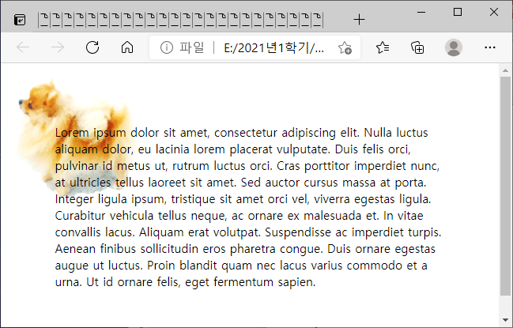
[문제5]
* 이미지 : z-index 적용

